Slide 1
HERBARIO VIRTUAL
AUXILIAR DE ENFERMERIA
NOMBRE DEL ESTUDISNTE

Slide 2
Clases De Plantas
HELICONIAS
PALMA DE COCO
HELECHOS
GINGER
CROTO
COLEOS
CAMARON AMARILLO
PLATANILLOS

Slide 3
NOMBRE COMÚN: GINGER
FAMILIA:
NOMBRE CIENTIFICO:
CARACTERISTICAS:

Slide 4
NOMBRE COMÚN: HELICONIAS
FAMILIA: HELICONIACEAE
FAMILIA:
NOMBRE CIENTIFICO:
CARACTERISTICAS:
NOMBRE CIENTÍFICO:
HELICONIA PSITTACORUM
CARACTERÍSTICAS:
Debe su nombre al monte griego Helicón, lugar donde se reunían las musas, La heliconia es un género que agrupa más de 100 especies de plantas tropicales, originarias de Suramérica, Centroamérica, las islas del Pacífico e Indonesia. Las especies más llamativas suelen habitar zonas abiertas de crecimiento secundario, en las orillas de los ríos o bordeando las carreteras.

Slide 5
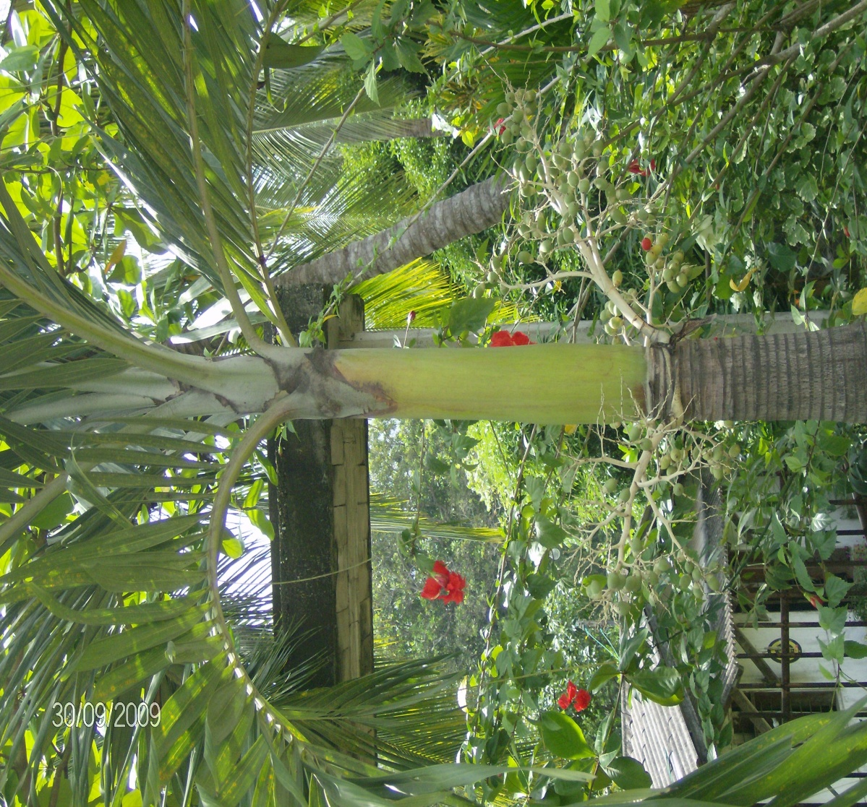
NOMBRE COMÚN: PALMA DE COCO
FAMILIA: ARECACEAE (ANTES PALMACEAE)
FAMILIA:
NOMBRE CIENTIFICO:
CARACTERISTICAS:
NOMBRE CIENTÍFICO:
COCOS NUCIFERA
CARACTERÍSTICAS:
El nombre específico "nucifera" deriva del latín, y significa portador de nueces (de fero = yo porto y nux-nucis = nuez).
Es la única especie del género Cocos. Puede alcanzar los 100 años de vida.
Tiene un tronco único, alto hasta 20-30 metros, con corteza lisa y gris marcada por las cicatrices anulares de las hojas viejas.

Slide 6
NOMBRE COMÚN: HELECHOS
FAMILIA: PTERIDACEAS
FAMILIA:
NOMBRE CIENTIFICO:
CARACTERISTICAS:
NOMBRE CIENTÍFICO: PTERIDIUM AQUILINUM
CARACTERÍSTICAS:
Son plantas sin flores ni semillas , pertenecientes al grupo de las pteridofitas , se reproducen mediante esporas, son plantas exóticas, hay dos especies ornamentales: helecho cacho de venado y helecho crespo.
Fueron las primeras plantas terrestres que hubo, los helechos están por todas partes donde haya agua.

Slide 7
NOMBRE COMÚN: CROTO
FAMILIA: EUPHORBIACEAE
FAMILIA:
NOMBRE CIENTIFICO:
CARACTERISTICAS:
NOMBRE CIENTÍFICO:
CODIAEUM SPP
CARACTERÍSTICAS:
ES una planta más bien delicada. La iluminación debe ser intensa para mantener vivos los colores. Puede darle los rayos directos del sol, pero no es bueno. En invierno, mínimo 15º C y en verano, máximo 27º C. Es aconsejable una temperatura constante.

Slide 8
NOMBRE COMÚN: PLATANILLOS
FAMILIA: HELICONIACEAE
FAMILIA:
NOMBRE CIENTIFICO:
CARACTERISTICAS:
NOMBRE CIENTÍFICO:
HELICONIA ROSTRATA
CARACTERÍSTICAS:
Origen: zonas tropicales de Centro y Sur de América. Inflorescencia en espiga formada por largas brácteas. Sus inflorescencias son hermafroditas pues poseen una parte masculina (estambres) y una femenina (pistilo). La mayoría de especies habitan regiones húmedas y lluviosas.

Slide 9
NOMBRE COMÚN: COLEOS
FAMILIA:
NOMBRE CIENTIFICO:
CARACTERISTICAS:
FAMILIA: LAMIACEAE
NOMBRE CIENTÍFICO:
COLEUS SPP
CARACTERÍSTICAS:
Es una planta ornamental. La puedes cultivar tanto dentro de casa como en el jardín. Los Cóleos comprende unas 150 especies de plantas herbáceas vivaces o anuales originarias de zonas tropicales de África, Centroamérica, Asia e islas del Pacífico. Tiene multitud de variedades que se cultivan por la belleza de sus hojas de alegre y fuerte colorido muy variado.

Slide 10
OTRAS PLANTAS
FLORES | COSTA | CENTRO | SUR
VERANERA | 850 | 640 | 589
MUSAENDA | 650 | 458 | 487
CAMARON AMAR. | 420 | 721 | 365
BESITOS | 550 | 354 | 425
HILITOS | 320 | 423 | 896
Nota del orador
El Herbario Virtual de CONABIO (HVC) cuenta con más de 85 000 ejemplares en su mayoría mexicanos en formato de imágenes digitales obtenidas por CONABIO y donaciones entre los años 2000 y 2007, en los herbarios de Kew (K) en Inglaterra y de Nueva York (NY), Arizona (ARIZ) y Smithsonian (US) en Estados Unidos de Norteamérica, como parte del programa de repatriación de datos curatoriales de colecciones del extranjero.

Slide 11
RELACION DE FLORES REGIONALES

